Slide 1
Planificación de Interfaces Web
Antonio Jesús rojas román

Slide 2

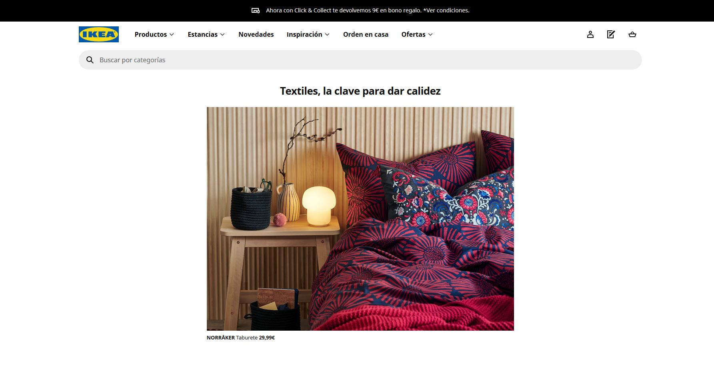
Web Elegida
IKEA
Diseño simple, limpio e intuitivo.

Slide 3
Maquetación
CABECERA
CONTENIDO
PIE DE PÁGINA

Slide 4

Web a Crear
Anthony’s Furniture

Slide 5
Maquetación
CABECERA
CONTENIDO
PIE DE PÁGINA

Slide 6
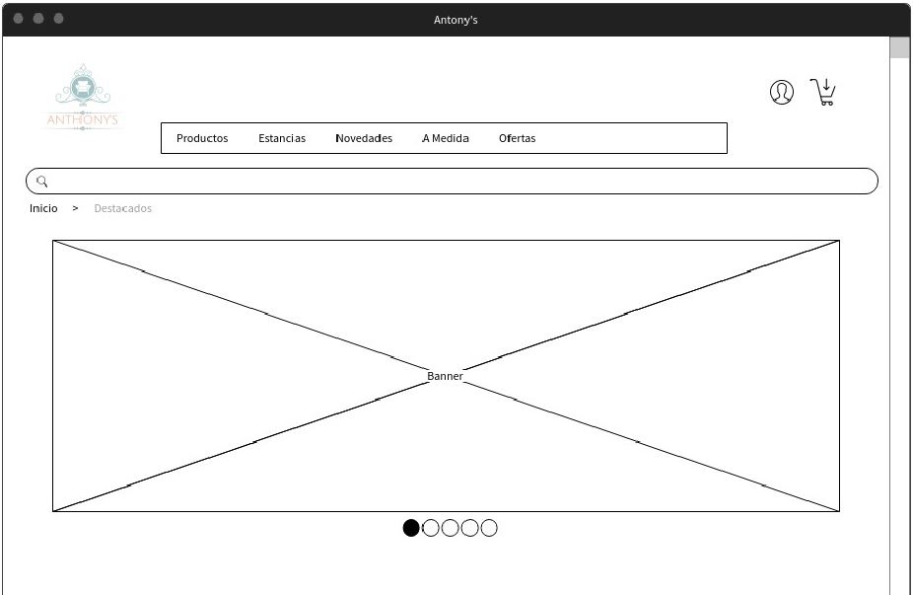
Diseño

Slide 7
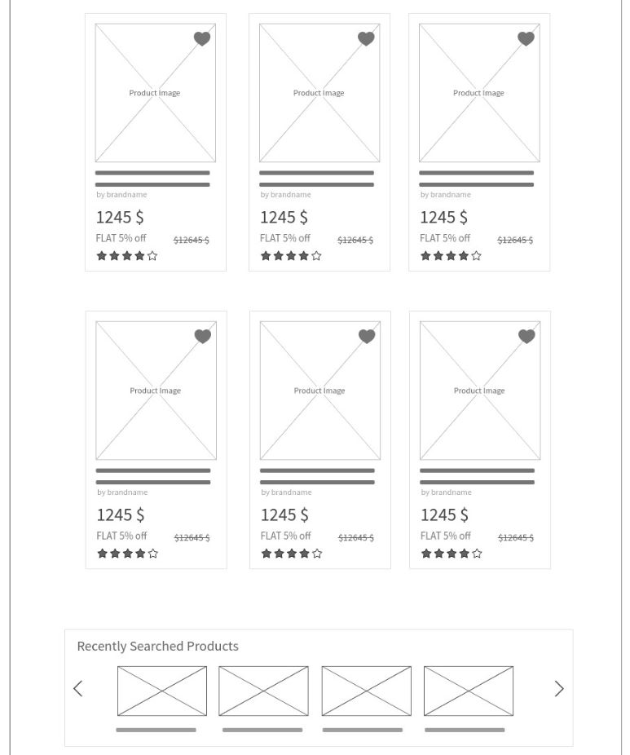
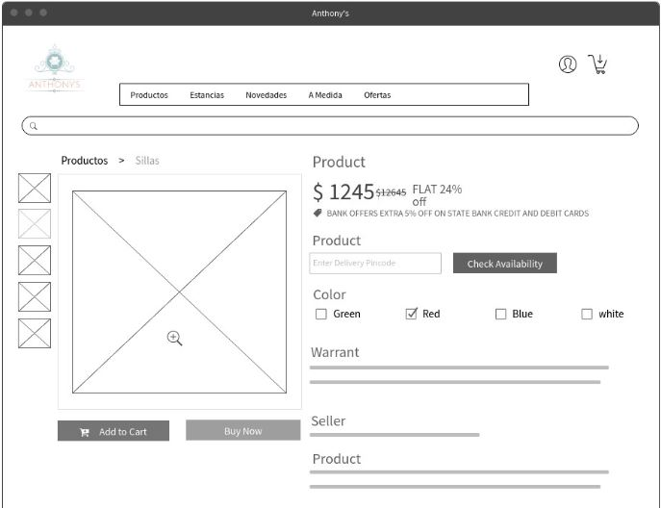

Slide 8
